Slide 1
সবাইকে শুভেচ্ছা

Slide 2
পরিচিতি
বিষয় – কম্পিউটার শিক্ষা
শ্রেণী – 9ম
অধ্যায় – ২য় (কম্পিউটার সংগঠন)
উপস্থাপনায়
প্রশান্ত কুমার সাহা
সহকারী শিক্ষক (ব্যবসায় শিক্ষা )
মহাজন ঘশিবাড়ীয়া মাধ্যমিক বিদ্যালয়।

Slide 3
এই পাঠ শেষে শিক্ষার্থীরা ◌ কম্পিউটার হার্ডওয়্যার কী বলতে পারবে। ◌ কম্পিউটার হার্ডওয়্যারের শ্রেণীবিন্যাস করতে পারবে। ◌ কম্পিউটার হার্ডওয়্যারের কাজ বর্ণনা করতে পারবে।
শিখনফল

Slide 4
কম্পিউটার
এটিকে কী বলা হয় ?

Slide 5
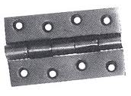
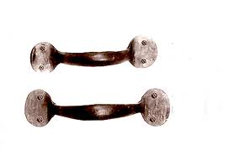
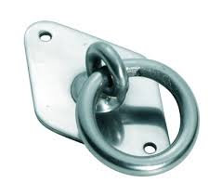
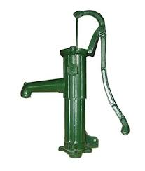
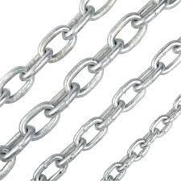
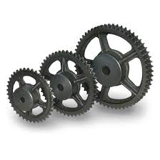
এগুলো কোন ধরনের সামগ্রী?
হার্ডওয়্যার সামগ্রী

Slide 6
আজকের বিষয় কম্পিউটার হার্ডওয়্যার

Slide 7
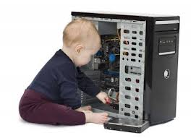
শিশুটি কী করছে ?
কম্পিউটার দেখছে এবং স্পর্শ করছে

Slide 8
কম্পিউটার হার্ডওয়্যার
তাহলে বলতো কম্পিউটার হার্ডওয়্যার কী ?
কম্পিউটারের যে সব ডিভাইসগুলো দেখা যায় এবং স্পর্শ করা যায় সে সব ডিভাইসগুলোকে কম্পিউটার হার্ডওয়্যার বলে।

Slide 9
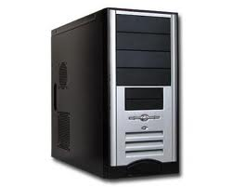
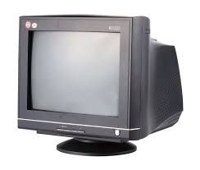
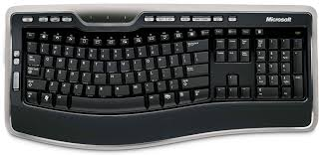
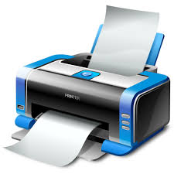
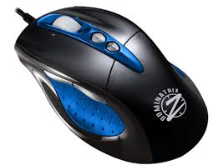
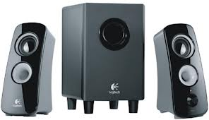
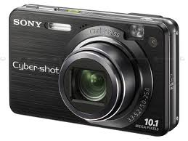
নিচের ছবিগুলো দেখ এবং এদের নাম বল
সিপিইউ
মনিটার
কী বোর্ড
প্রিন্টার
মাউস
স্পিকার
পেনড্রাইভ
ক্যামেরা

Slide 10
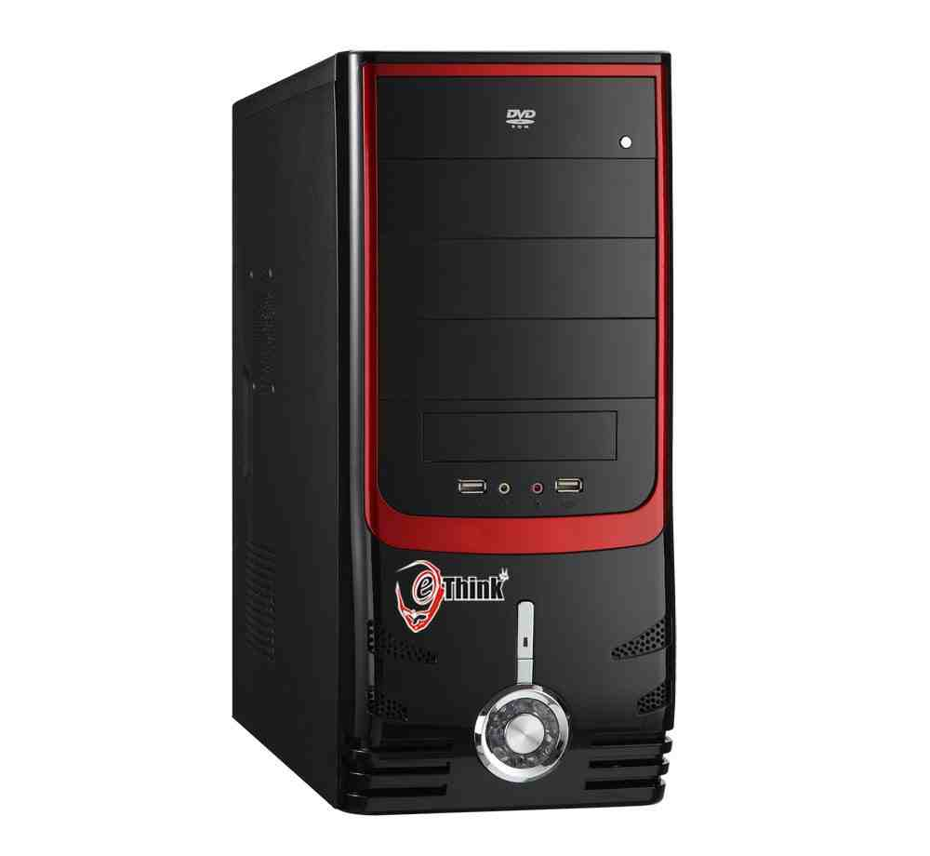
এটিকে কি বলা হয় ?
CPU- Central Processing Unit

Slide 11
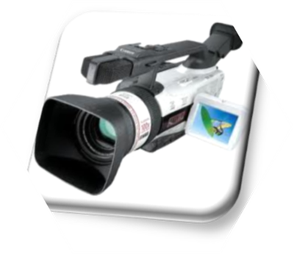
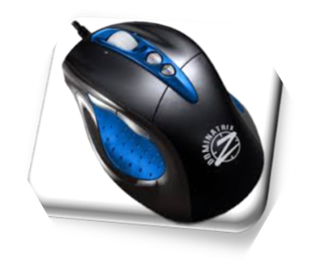
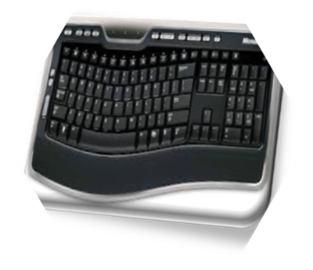
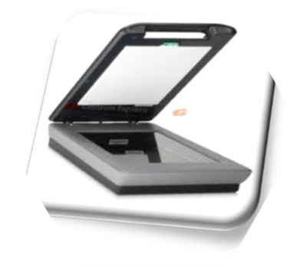
তোমরা কী নিচের ডিভাইসগুলোর নাম বলতে পারবে ?
ক্যামেরা
ভিডিও ক্যামেরা
মাউস
উস
মাউস
ইনপুট ডিভাইস
কীবোর্ড
পেনড্রাইভ
স্কেনার

Slide 12
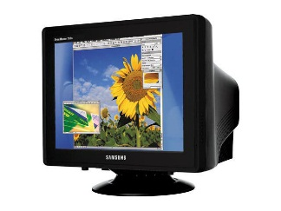
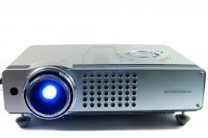
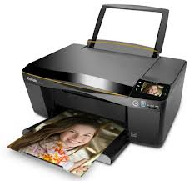
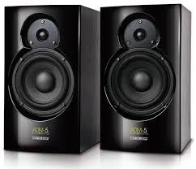
প্রদর্শিত ডিভাইস গুলোর নাম বল।
মনিটার
আউটপুট ডিভাইস
প্রজেক্টর
প্রিন্টার
স্পিকার

Slide 13
তাহলে কম্পিউটারের হার্ডওয়্যারকে কয়টি ভাগে ভাগ করা যায় ?
তিন ভাগে

Slide 14
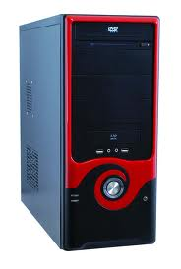
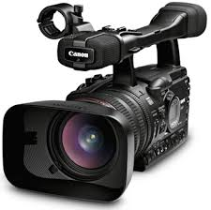
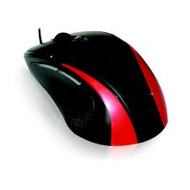
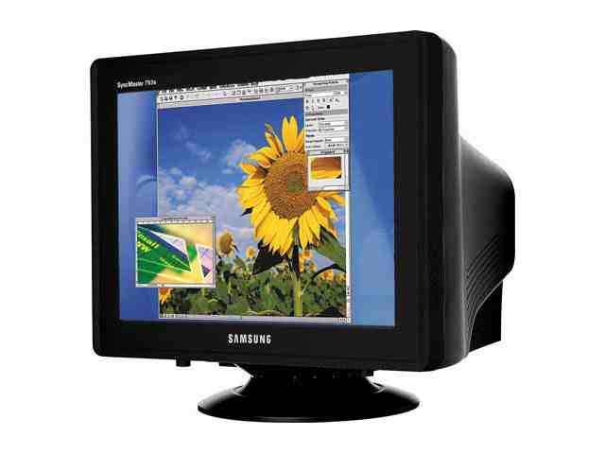
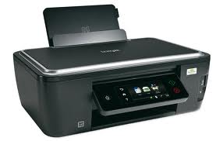
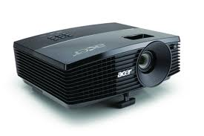
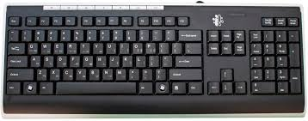
হার্ডওয়্যারের শ্রেণীবিন্যাস
হার্ডওয়্যার
সিপিইউ
ইনপুট ডিভাইস
আউটপুট ডিভাইস

Slide 15
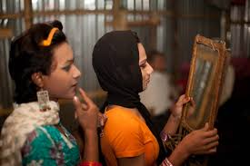
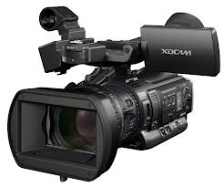
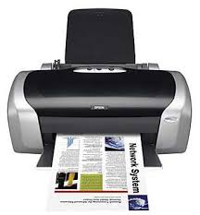
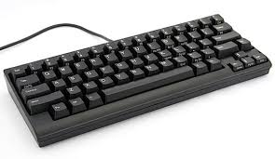
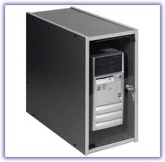
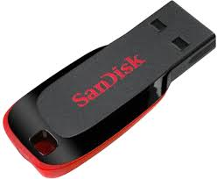
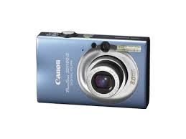
জোড়ায় কাজ
নামসহ উপরোক্ত হার্ডওয়্যারের শ্রেণীবিন্যাস কর ?

Slide 16
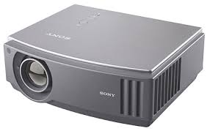
সিপিইউ
উত্তরঃ
আউটপুট ডিভাইস
মনিটর | প্রিন্টার
ভীডিও প্রজেক্টর | স্পিকার
ইনপুট ডিভাইস
ক্যামেরা | কী বোর্ড | ভীডিও ক্যামেরা
পেনড্রাইভ | সিডি | মাউস

Slide 17
কম্পিউটার হার্ডওয়্যারের কাজ
আউটপুট ও ইনপুট অংশের সাথে কাজের সমন্বয় বিধান করা
লেখা - লেখির কাজ করা এবং তথ্যকে নির্দেশ করে।
কম্পিউটারে কাজ করার সময় তাৎক্ষণিক ফল মনিটারের মাধ্যমে প্রদর্শণ করা।
যাবতিয় তথ্য প্রিন্ট্রারের মাধ্যমে কাগজে মুদ্রণ করা।
গান,কবিতা,আবৃতি ইত্যাদি স্পিকারের মাধ্যমে শোনা।
ভিডিও প্রজেক্টরের মাধ্যমে ছবিসহ শব্দ বা চলমান চিত্র
বড় আকারে প্রদর্শণ করা ইত্যাদি।

Slide 18
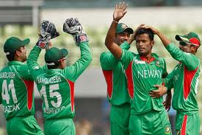
দলীয় কাজ
কম্পিউটার আউটপুট ডিভাইসের কাজ লিখ।

Slide 19
মূল্যায়ন
হার্ডওয়্যারকে কয়টি শ্রেণীতে ভাগ করা যায় ?
দুটি ইনপুট ডিভাইসের নাম বল ?
প্রিন্টারকে কম্পিউটারের কোন ডিভাইস বলা হয় ?

Slide 20
বাড়ির কাজ
তোমার বিদ্যালয়ের কম্পিউটার শিক্ষক কয়েকজন শিক্ষার্থীর সাহায্যে তোমাদের শ্রেণীর অর্ধবার্ষিক পরীক্ষার ফলাফল কম্পউটারের মাধ্যমে প্রস্তুত করে প্রোগ্রেস রিপোর্ট আকারে শিক্ষার্থীদের মাঝে বিতরণ করলেন। এক্ষেত্রে শিক্ষক সকল বিষয়ের নম্বরগুলো সংগ্রহ করে ইনপুট হিসাবে ব্যবহার করল।
ক) ইনপুট কী ?
খ) এক্ষেত্রে প্রধান ইনপুট যন্ত্র কী? ব্যাখ্যা কর।
গ) শিক্ষার্থীরা কীভাবে প্রোগ্রেস রিপোর্ট তৈরি করল, বর্ণনা কর।
ঘ) প্রোগ্রেস রিপোর্ট প্রস্তুতকরণে সিপিই-এর কার্যক্রম বিশ্লেষণ কর।

Slide 21
ধন্যবাদ

